Slide 1
南海トラフ巨大地震に関する 地震・津波ハザード （H24.8.29の国の公表資料等から作成） 大阪府危機管理室
資料－１

Slide 2
目 次
地震・津波ハザードの検討・・・・・・・・・・・・・・・・・・・・・・・・・２
１）検討項目、ケースおよび条件・・・・・・・・・・・・・・・・・・・・・２
２）地震動 国公表ケース・・・・・・・・・・・・・・・・・・・・・・・・３
３）大阪府域における震度分布・・・・・・・・・・・・・・・・・・・・・・４
４）津波 国公表ケース・・・・・・・・・・・・・・・・・・・・・・・・・８
５）最大津波高（大阪府、市区町別）・・・・・・・・・・・・・・・・・・・９
６）最大津波高発現ケース（大阪府、市町別）・・・・・・・・・・・・・・１０
７）浸水面積（大阪府）・・・・・・・・・・・・・・・・・・・・・・・・１７
1

Slide 3
地震・津波ハザードの検討 １）検討項目、ケースおよび条件
検討項目
津波高（満潮位の時の高さ）
⇒各市町村の最大値、および全体を概観できるように平均値でも整理
津波到達時間
⇒ 1m、3m、5m、10m、20mの津波高を到達時間ごとに整理
浸水域
震度分布
検討ケースおよび条件
【外力ケース】
地震動：５ケース
⇒強振動生成域：4ケース、経験的手法：1ケース
津波高：11ケース
⇒基本的な検討ケース （大すべり域及び超大すべり域が1ヶ所）：5ケース
⇒その他派生的な検討ケース：6ケース
【その他条件】
地殻変動による陸域の沈降を考慮
堤防は、津波が越えた時点で機能しなくなる(破堤、堤防なし)条件
液状化に伴う堤防の沈下は未考慮
2

Slide 4
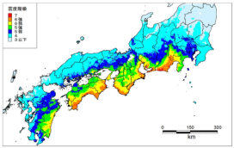
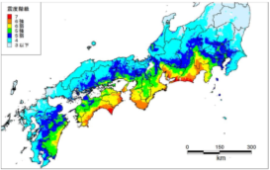
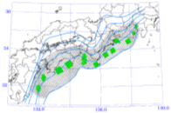
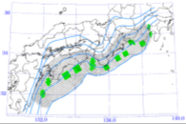
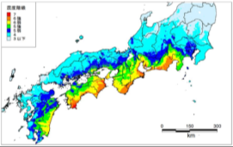
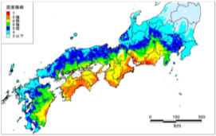
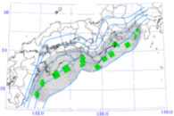
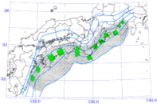
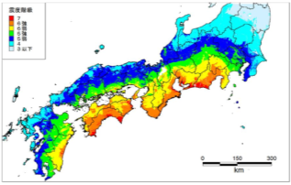
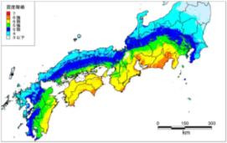
２）地震動 国公表ケース
◆地震動：５ケース
：強振動生成域4ケース
：経験的手法1ケース
①基本ケース
②東側ケース
震度分布
震度分布
強振動生成域の配置
強振動生成域の配置
③西側ケース
④陸側ケース
震度分布
震度分布
強振動生成域の配置
強振動生成域の配置
震度分布
震度最大値
震度分布
⑤経験的手法
3
出典 ： モデル検討会報道発表資料 資料1-1 平成２４年８月２９日 P.11

Slide 5
３）大阪府域における震度分布
◆大阪府域に
おける震度分布
市区町村名 |  | 基本 ケース | 陸側 ケース | 東側 ケース | 西側 ケース | 経験的手法 | 最大値 （H24.8.29) | 中央防災会議 （2003）
大 阪 市 | 都島区 | ６弱 | ６強 | ６弱 | ６弱 | ６弱 | ６強 | ５強
 | 福島区 | ６弱 | ６弱 | ５強 | ６弱 | ６弱 | ６弱 | ５強
 | 此花区 | ６弱 | ６弱 | ６弱 | ６弱 | ６弱 | ６弱 | ６弱
 | 西区 | ６弱 | ６強 | ６弱 | ６弱 | ６弱 | ６強 | ６弱
 | 港区 | ６弱 | ６弱 | ６弱 | ６弱 | ６弱 | ６弱 | ６弱
 | 大正区 | ６弱 | ６弱 | ６弱 | ６弱 | ６弱 | ６弱 | ６弱
 | 天王寺区 | ６弱 | ６弱 | ５強 | ５強 | ６弱 | ６弱 | ５強
 | 浪速区 | ６弱 | ６弱 | ５強 | ５強 | ６弱 | ６弱 | ５強
 | 西淀川区 | ５強 | ６弱 | ５強 | ５強 | ６弱 | ６弱 | ５強
 | 東淀川区 | ６弱 | ６強 | ６弱 | ６弱 | ６弱 | ６強 | ５強
 | 東成区 | ６弱 | ６強 | ６弱 | ６弱 | ６弱 | ６強 | ６弱
 | 生野区 | ６弱 | ６弱 | ５強 | ６弱 | ６弱 | ６弱 | ５強
 | 旭区 | ６弱 | ６強 | ５強 | ６弱 | ６弱 | ６強 | ５強
 | 城東区 | ６弱 | ６強 | ６弱 | ６弱 | ６弱 | ６強 | ６弱
 | 阿倍野区 | ６弱 | ６弱 | ５強 | ５強 | ６弱 | ６弱 | ５強
 | 住吉区 | ５強 | ６弱 | ５強 | ５強 | ６弱 | ６弱 | ６弱
 | 東住吉区 | ６弱 | ６弱 | ５強 | ６弱 | ６弱 | ６弱 | ６弱
 | 西成区 | ６弱 | ６弱 | ５強 | ５強 | ６弱 | ６弱 | ５強
 | 淀川区 | ５強 | ６弱 | ５強 | ６弱 | ６弱 | ６弱 | ５強
 | 鶴見区 | ６弱 | ６弱 | ５強 | ６弱 | ６弱 | ６弱 | ５強
 | 住之江区 | ６弱 | ６弱 | ６弱 | ６弱 | ６弱 | ６弱 | ６弱
 | 平野区 | ６弱 | ６弱 | ５強 | ６弱 | ６弱 | ６弱 | ５強
 | 北区 | ６弱 | ６強 | ６弱 | ６弱 | ６弱 | ６強 | ６弱
 | 中央区 | ６弱 | ６弱 | ５強 | ６弱 | ６弱 | ６弱 | ５強
出典 ： 強震断層モデル編 －強震断層モデルと震度分布について－ 計算結果集（震度一覧表） 平成２４年８月２９日 P.13,14
4

Slide 6
３）大阪府域における震度分布
◆大阪府域に
おける震度分布
市区町村名 |  | 基本 ケース | 陸側 ケース | 東側 ケース | 西側 ケース | 経験的手法 | 最大値 （H24.8.29) | 中央防災会議 （2003）
堺 市 | 堺区 | ６弱 | ６弱 | ６弱 | ６弱 | ６弱 | ６弱 | ６弱
 | 中区 | ６弱 | ６弱 | ６弱 | ６弱 | ６弱 | ６弱 | ５強
 | 東区 | ６弱 | ６弱 | ５強 | ６弱 | ６弱 | ６弱 | ５強
 | 西区 | ６弱 | ６弱 | ６弱 | ６弱 | ６弱 | ６弱 | ６弱
 | 南区 | ６弱 | ６弱 | ６弱 | ６弱 | ６弱 | ６弱 | ６弱
 | 北区 | ５強 | ６弱 | ５強 | ５強 | ６弱 | ６弱 | ６弱
 | 美原区 | ６弱 | ６弱 | ５強 | ６弱 | ６弱 | ６弱 | ６弱
岸和田市 |  | ６弱 | ６弱 | ６弱 | ６弱 | ６弱 | ６弱 | ６弱
豊中市 |  | ６弱 | ６強 | ５強 | ６弱 | ６弱 | ６強 | ５強
池田市 |  | ６弱 | ６弱 | ５強 | ５強 | ５強 | ６弱 | ５強
吹田市 |  | ６弱 | ６強 | ６弱 | ６弱 | ６弱 | ６強 | ５強
泉大津市 |  | ６弱 | ６弱 | ６弱 | ６弱 | ６弱 | ６弱 | ６弱
高槻市 |  | ６弱 | ６強 | ５強 | ６弱 | ６弱 | ６強 | ５強
貝塚市 |  | ６弱 | ６弱 | ６弱 | ６弱 | ６弱 | ６弱 | ６弱
守口市 |  | ６弱 | ６弱 | ５強 | ６弱 | ６弱 | ６弱 | ６弱
枚方市 |  | ６弱 | ６強 | ５強 | ６弱 | ６弱 | ６強 | ５強
茨木市 |  | ６弱 | ６強 | ５強 | ６弱 | ６弱 | ６強 | ６弱
八尾市 |  | ６弱 | ６弱 | ５強 | ６弱 | ６弱 | ６弱 | ５強
泉佐野市 |  | ６弱 | ６強 | ６強 | ６弱 | ６弱 | ６強 | ６弱
富田林市 |  | ６弱 | ６弱 | ６弱 | ６弱 | ６弱 | ６弱 | ６弱
寝屋川市 |  | ６弱 | ６強 | ５強 | ６弱 | ６弱 | ６強 | ６弱
河内長野市 |  | ６弱 | ６弱 | ６弱 | ６弱 | ６弱 | ６弱 | ６弱
松原市 |  | ６弱 | ６弱 | ５強 | ５強 | ６弱 | ６弱 | ６弱
大東市 |  | ６弱 | ６強 | ５強 | ６弱 | ６弱 | ６強 | ６弱
和泉市 |  | ６弱 | ６弱 | ６弱 | ６弱 | ６弱 | ６弱 | ６弱
岸和田市 | ６弱 | ６弱 | ６弱 | ６弱 | ６弱 | ６弱 | ６弱
豊中市 | ６弱 | ６強 | ５強 | ６弱 | ６弱 | ６強 | ５強
池田市 | ６弱 | ６弱 | ５強 | ５強 | ５強 | ６弱 | ５強
吹田市 | ６弱 | ６強 | ６弱 | ６弱 | ６弱 | ６強 | ５強
泉大津市 | ６弱 | ６弱 | ６弱 | ６弱 | ６弱 | ６弱 | ６弱
高槻市 | ６弱 | ６強 | ５強 | ６弱 | ６弱 | ６強 | ５強
貝塚市 | ６弱 | ６弱 | ６弱 | ６弱 | ６弱 | ６弱 | ６弱
守口市 | ６弱 | ６弱 | ５強 | ６弱 | ６弱 | ６弱 | ６弱
枚方市 | ６弱 | ６強 | ５強 | ６弱 | ６弱 | ６強 | ５強
茨木市 | ６弱 | ６強 | ５強 | ６弱 | ６弱 | ６強 | ６弱
八尾市 | ６弱 | ６弱 | ５強 | ６弱 | ６弱 | ６弱 | ５強
泉佐野市 | ６弱 | ６強 | ６強 | ６弱 | ６弱 | ６強 | ６弱
富田林市 | ６弱 | ６弱 | ６弱 | ６弱 | ６弱 | ６弱 | ６弱
寝屋川市 | ６弱 | ６強 | ５強 | ６弱 | ６弱 | ６強 | ６弱
河内長野市 | ６弱 | ６弱 | ６弱 | ６弱 | ６弱 | ６弱 | ６弱
松原市 | ６弱 | ６弱 | ５強 | ５強 | ６弱 | ６弱 | ６弱
大東市 | ６弱 | ６強 | ５強 | ６弱 | ６弱 | ６強 | ６弱
和泉市 | ６弱 | ６弱 | ６弱 | ６弱 | ６弱 | ６弱 | ６弱
箕面市 | ５強 | ６弱 | ５強 | ５強 | ５強 | ６弱 | ５強
柏原市 | ６弱 | ６弱 | ６弱 | ６弱 | ６弱 | ６弱 | ６弱
羽曳野市 | ６弱 | ６弱 | ６弱 | ６弱 | ６弱 | ６弱 | ６弱
門真市 | ６弱 | ６強 | ５強 | ６弱 | ６弱 | ６強 | ６弱
摂津市 | ６弱 | ６強 | ６弱 | ６弱 | ６弱 | ６強 | ６弱
高石市 | ６弱 | ６弱 | ６弱 | ６弱 | ６弱 | ６弱 | ６弱
藤井寺市 | ６弱 | ６弱 | ６弱 | ６弱 | ６弱 | ６弱 | ６弱
東大阪市 | ６弱 | ６強 | ５強 | ６弱 | ６弱 | ６強 | ６弱
泉南市 | ６弱 | ６強 | ６強 | ６弱 | ６弱 | ６強 | ６弱
四條畷市 | ６弱 | ６弱 | ５強 | ６弱 | ６弱 | ６弱 | ５強
交野市 | ５強 | ６弱 | ５強 | ５強 | ６弱 | ６弱 | ５強
大阪狭山市 | ６弱 | ６弱 | ６弱 | ６弱 | ６弱 | ６弱 | ６弱
阪南市 | ６弱 | ６強 | ６弱 | ６弱 | ６弱 | ６強 | ６弱
島本町 | ６弱 | ６強 | ５強 | ５強 | ６弱 | ６強 | ５強
豊能町 | ５強 | ６弱 | ５強 | ５強 | ５強 | ６弱 | ５弱
能勢町 | ５強 | ５強 | ５弱 | ５弱 | ５強 | ５強 | ６弱
忠岡町 | ６弱 | ６弱 | ６弱 | ６弱 | ６弱 | ６弱 | ６弱
熊取町 | ６弱 | ６弱 | ６弱 | ６弱 | ６弱 | ６弱 | ６弱
田尻町 | ６弱 | ６強 | ６強 | ６弱 | ６弱 | ６強 | ５強
岬町 | ６強 | ６強 | ６強 | ６弱 | ６弱 | ６強 | ６弱
太子町 | ６弱 | ６弱 | ６弱 | ６弱 | ６弱 | ６弱 | ５強
河南町 | ６弱 | ６弱 | ６弱 | ６弱 | ６弱 | ６弱 | ６弱
千早赤阪村 | ６弱 | ６弱 | ６弱 | ６弱 | ６弱 | ６弱 | ６弱
5
5
出典 ： 強震断層モデル編 －強震断層モデルと震度分布について－ 計算結果集（震度一覧表） 平成２４年８月２９日 P.13,14

Slide 7
３）大阪府域における震度分布
岸和田市 | ６弱 | ６弱 | ６弱 | ６弱 | ６弱 | ６弱 | ６弱
豊中市 | ６弱 | ６強 | ５強 | ６弱 | ６弱 | ６強 | ５強
池田市 | ６弱 | ６弱 | ５強 | ５強 | ５強 | ６弱 | ５強
吹田市 | ６弱 | ６強 | ６弱 | ６弱 | ６弱 | ６強 | ５強
泉大津市 | ６弱 | ６弱 | ６弱 | ６弱 | ６弱 | ６弱 | ６弱
高槻市 | ６弱 | ６強 | ５強 | ６弱 | ６弱 | ６強 | ５強
貝塚市 | ６弱 | ６弱 | ６弱 | ６弱 | ６弱 | ６弱 | ６弱
守口市 | ６弱 | ６弱 | ５強 | ６弱 | ６弱 | ６弱 | ６弱
枚方市 | ６弱 | ６強 | ５強 | ６弱 | ６弱 | ６強 | ５強
茨木市 | ６弱 | ６強 | ５強 | ６弱 | ６弱 | ６強 | ６弱
八尾市 | ６弱 | ６弱 | ５強 | ６弱 | ６弱 | ６弱 | ５強
泉佐野市 | ６弱 | ６強 | ６強 | ６弱 | ６弱 | ６強 | ６弱
富田林市 | ６弱 | ６弱 | ６弱 | ６弱 | ６弱 | ６弱 | ６弱
寝屋川市 | ６弱 | ６強 | ５強 | ６弱 | ６弱 | ６強 | ６弱
河内長野市 | ６弱 | ６弱 | ６弱 | ６弱 | ６弱 | ６弱 | ６弱
松原市 | ６弱 | ６弱 | ５強 | ５強 | ６弱 | ６弱 | ６弱
大東市 | ６弱 | ６強 | ５強 | ６弱 | ６弱 | ６強 | ６弱
和泉市 | ６弱 | ６弱 | ６弱 | ６弱 | ６弱 | ６弱 | ６弱
箕面市 | ５強 | ６弱 | ５強 | ５強 | ５強 | ６弱 | ５強
柏原市 | ６弱 | ６弱 | ６弱 | ６弱 | ６弱 | ６弱 | ６弱
羽曳野市 | ６弱 | ６弱 | ６弱 | ６弱 | ６弱 | ６弱 | ６弱
門真市 | ６弱 | ６強 | ５強 | ６弱 | ６弱 | ６強 | ６弱
摂津市 | ６弱 | ６強 | ６弱 | ６弱 | ６弱 | ６強 | ６弱
高石市 | ６弱 | ６弱 | ６弱 | ６弱 | ６弱 | ６弱 | ６弱
藤井寺市 | ６弱 | ６弱 | ６弱 | ６弱 | ６弱 | ６弱 | ６弱
東大阪市 | ６弱 | ６強 | ５強 | ６弱 | ６弱 | ６強 | ６弱
泉南市 | ６弱 | ６強 | ６強 | ６弱 | ６弱 | ６強 | ６弱
四條畷市 | ６弱 | ６弱 | ５強 | ６弱 | ６弱 | ６弱 | ５強
交野市 | ５強 | ６弱 | ５強 | ５強 | ６弱 | ６弱 | ５強
大阪狭山市 | ６弱 | ６弱 | ６弱 | ６弱 | ６弱 | ６弱 | ６弱
阪南市 | ６弱 | ６強 | ６弱 | ６弱 | ６弱 | ６強 | ６弱
島本町 | ６弱 | ６強 | ５強 | ５強 | ６弱 | ６強 | ５強
豊能町 | ５強 | ６弱 | ５強 | ５強 | ５強 | ６弱 | ５弱
能勢町 | ５強 | ５強 | ５弱 | ５弱 | ５強 | ５強 | ６弱
忠岡町 | ６弱 | ６弱 | ６弱 | ６弱 | ６弱 | ６弱 | ６弱
熊取町 | ６弱 | ６弱 | ６弱 | ６弱 | ６弱 | ６弱 | ６弱
田尻町 | ６弱 | ６強 | ６強 | ６弱 | ６弱 | ６強 | ５強
岬町 | ６強 | ６強 | ６強 | ６弱 | ６弱 | ６強 | ６弱
太子町 | ６弱 | ６弱 | ６弱 | ６弱 | ６弱 | ６弱 | ５強
河南町 | ６弱 | ６弱 | ６弱 | ６弱 | ６弱 | ６弱 | ６弱
千早赤阪村 | ６弱 | ６弱 | ６弱 | ６弱 | ６弱 | ６弱 | ６弱
◆大阪府域に
おける震度分布
市区町村名 | 基本 ケース | 陸側 ケース | 東側 ケース | 西側 ケース | 経験的手法 | 最大値 （H24.8.29) | 中央防災会議 （2003）
箕面市 | ５強 | ６弱 | ５強 | ５強 | ５強 | ６弱 | ５強
柏原市 | ６弱 | ６弱 | ６弱 | ６弱 | ６弱 | ６弱 | ６弱
羽曳野市 | ６弱 | ６弱 | ６弱 | ６弱 | ６弱 | ６弱 | ６弱
門真市 | ６弱 | ６強 | ５強 | ６弱 | ６弱 | ６強 | ６弱
摂津市 | ６弱 | ６強 | ６弱 | ６弱 | ６弱 | ６強 | ６弱
高石市 | ６弱 | ６弱 | ６弱 | ６弱 | ６弱 | ６弱 | ６弱
藤井寺市 | ６弱 | ６弱 | ６弱 | ６弱 | ６弱 | ６弱 | ６弱
東大阪市 | ６弱 | ６強 | ５強 | ６弱 | ６弱 | ６強 | ６弱
泉南市 | ６弱 | ６強 | ６強 | ６弱 | ６弱 | ６強 | ６弱
四條畷市 | ６弱 | ６弱 | ５強 | ６弱 | ６弱 | ６弱 | ５強
交野市 | ５強 | ６弱 | ５強 | ５強 | ６弱 | ６弱 | ５強
大阪狭山市 | ６弱 | ６弱 | ６弱 | ６弱 | ６弱 | ６弱 | ６弱
阪南市 | ６弱 | ６強 | ６弱 | ６弱 | ６弱 | ６強 | ６弱
島本町 | ６弱 | ６強 | ５強 | ５強 | ６弱 | ６強 | ５強
豊能町 | ５強 | ６弱 | ５強 | ５強 | ５強 | ６弱 | ５強
能勢町 | ５強 | ５強 | ５弱 | ５弱 | ５強 | ５強 | ６弱
忠岡町 | ６弱 | ６弱 | ６弱 | ６弱 | ６弱 | ６弱 | ６弱
熊取町 | ６弱 | ６弱 | ６弱 | ６弱 | ６弱 | ６弱 | ６弱
田尻町 | ６弱 | ６強 | ６強 | ６弱 | ６弱 | ６強 | ５強
岬町 | ６強 | ６強 | ６強 | ６弱 | ６弱 | ６強 | ６弱
太子町 | ６弱 | ６弱 | ６弱 | ６弱 | ６弱 | ６弱 | ５強
河南町 | ６弱 | ６弱 | ６弱 | ６弱 | ６弱 | ６弱 | ６弱
千早赤阪村 | ６弱 | ６弱 | ６弱 | ６弱 | ６弱 | ６弱 | ６弱
6
出典 ： 強震断層モデル編 －強震断層モデルと震度分布について－ 計算結果集（震度一覧表） 平成２４年８月２９日 P.13,14

Slide 8
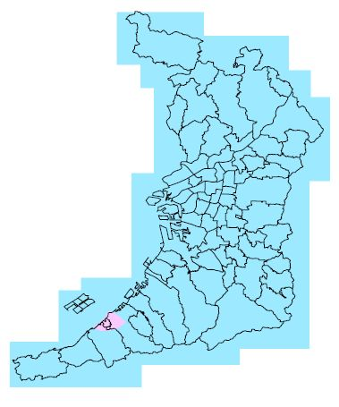
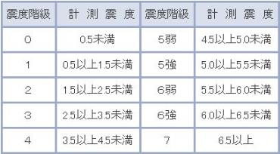
３）大阪府域における震度分布 ～府域で計測震度（計算値）が最大となるケース～
◆内閣府より公表された計測震度（計算値）
について、２５０ｍメッシュごとに比較。
◆基本的には『陸側ケース』で最大計測震度が発生するが、
泉佐野市（一部）、田尻町、泉南市（一部）
においては、『東側ケース』で最大計測震度が発生する。
【右図ピンク色の範囲】
（ただし、市町単位の最大震度は『陸側ケース』『東側ケース』
のいずれも『６強』で、これまでと変更はない）
震度階級 | 計 測 震 度 | 震度階級 | 計 測 震 度
０ | 0.5未満 | ５弱 | 4.5以上5.0未満
１ | 0.5以上1.5未満 | ５強 | 5.0以上5.5未満
２ | 1.5以上2.5未満 | ６弱 | 5.5以上6.0未満
３ | 2.5以上3.5未満 | ６強 | 6.0以上6.5未満
４ | 3.5以上4.5未満 | ７ | 6.5以上
≪参考≫計測震度と震度階級
7

Slide 9
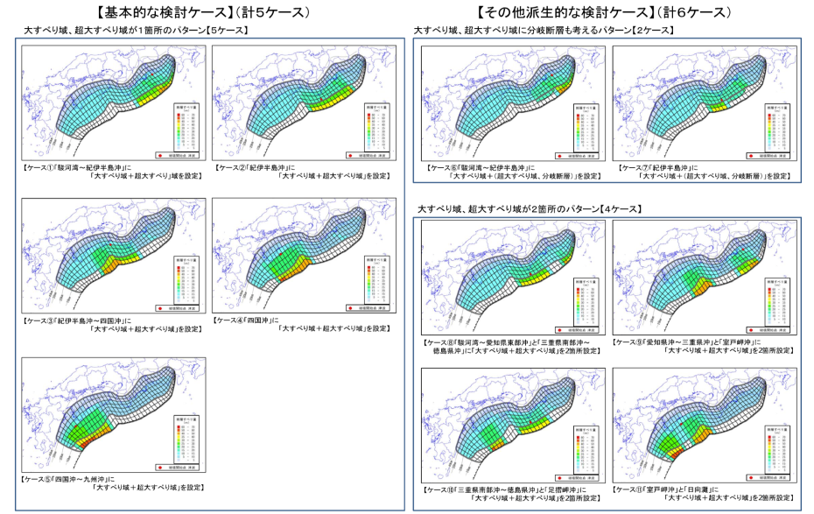
４）津波高 国公表ケース
◆津波高：１１ケース
8
出典 ： モデル検討会報道発表資料 資料1-1 平成２４年８月２９日 P.2

Slide 10
５）最大津波高（大阪府、市区町別）
◆最大津波高（満潮位・地殻変動考慮）
（単位：m）
都道府県名 | ケース
 | ① | ② | ③ | ④ | ⑤ | ⑥ | ⑦ | ⑧ | ⑨ | ⑩ | ⑪
大阪府 | 4 | 5 | 5 | 5 | 5 | 4 | 5 | 5 | 5 | 5 | 5
◆市区町別 最大津波高（満潮位・地殻変動考慮）
（単位：m）
市区町村名 | ケース |  |  |  |  |  |  |  |  |  |  | 最大値 | 中央防災
 | ① | ② | ③ | ④ | ⑤ | ⑥ | ⑦ | ⑧ | ⑨ | ⑩ | ⑪ |  | (2003)
大阪市此花区 | 3 | 4 | 4 | 4 | 4 | 3 | 4 | 4 | 4 | 4 | 4 | 4 | 3
大阪市港区 | 4 | 4 | 4 | 4 | 4 | 4 | 4 | 4 | 4 | 4 | 4 | 4 | 3
大阪市大正区 | 4 | 4 | 4 | 4 | 4 | 4 | 4 | 4 | 4 | 4 | 4 | 4 | 3
大阪市西淀川区 | 4 | 4 | 4 | 4 | 4 | 4 | 4 | 4 | 4 | 4 | 4 | 4 | 3
大阪市住之江区 | 4 | 4 | 4 | 4 | 4 | 4 | 4 | 4 | 4 | 5 | 4 | 5 | 3
堺市堺区 | 4 | 4 | 5 | 5 | 5 | 4 | 4 | 4 | 5 | 5 | 5 | 5 | 3
堺市西区 | 4 | 5 | 5 | 5 | 5 | 4 | 5 | 5 | 5 | 5 | 5 | 5 | 4
岸和田市 | 3 | 4 | 5 | 5 | 5 | 3 | 4 | 4 | 4 | 4 | 4 | 5 | 3
泉大津市 | 4 | 4 | 5 | 4 | 4 | 4 | 4 | 4 | 4 | 4 | 4 | 5 | 4
貝塚市 | 3 | 3 | 4 | 4 | 4 | 3 | 3 | 3 | 3 | 4 | 4 | 4 | 3
泉佐野市 | 3 | 3 | 4 | 4 | 4 | 3 | 3 | 3 | 3 | 4 | 3 | 4 | 3
高石市 | 4 | 5 | 5 | 5 | 5 | 4 | 5 | 5 | 5 | 5 | 5 | 5 | 4
泉南市 | 3 | 3 | 3 | 4 | 3 | 3 | 3 | 3 | 3 | 4 | 3 | 4 | 3
阪南市 | 3 | 3 | 4 | 3 | 3 | 3 | 3 | 3 | 3 | 3 | 3 | 4 | 3
泉北郡忠岡町 | 3 | 4 | 4 | 4 | 4 | 3 | 4 | 4 | 4 | 4 | 4 | 4 | 3
泉南郡田尻町 | 3 | 3 | 4 | 4 | 4 | 3 | 3 | 3 | 3 | 3 | 3 | 4 | 3
泉南郡岬町 | 3 | 3 | 4 | 4 | 3 | 3 | 3 | 3 | 4 | 4 | 4 | 4 | 3
9
出典 ： 津波断層モデル編 ―津波断層モデルと津波高・浸水域等について－ 計算結果集（計算結果一覧表） 平成２４年８月２９日 P.3

Slide 11
６）最大津波高発現ケース（大阪府、市町別）
◆市町別 最大津波高（満潮位・地殻変動考慮）
国から提供された津波高データについて、沿岸部のメッシュごとに最大津波高になるケースを抽出し、
下表のとおり市町別に整理した
市区町村名 | ケース |  |  |  |  |  |  |  |  |  |  | 備考
 | ① | ② | ③ | ④ | ⑤ | ⑥ | ⑦ | ⑧ | ⑨ | ⑩ | ⑪
大阪市 |  |  |  | ○ | ○ |  |  |  |  | ※ |  | ※内閣府の公表で 津波高最大値がある
堺市 |  |  | ○ | ○ | ○
岸和田市 |  |  | ○ | ○ | ○
泉大津市 |  |  | ○ | ○ | ○
貝塚市 |  |  | ○ | ○ | ○
泉佐野市 |  |  | ○ | ○ | ○
高石市 |  |  | ○
泉南市 |  |  | ○ | ○
阪南市 |  |  | ○ | ○
泉北郡忠岡町 |  |  | ○ |  | ○
泉南郡田尻町 |  |  |  | ○
泉南郡岬町 |  | ○ | ○ | ○ | ○
10

Slide 12
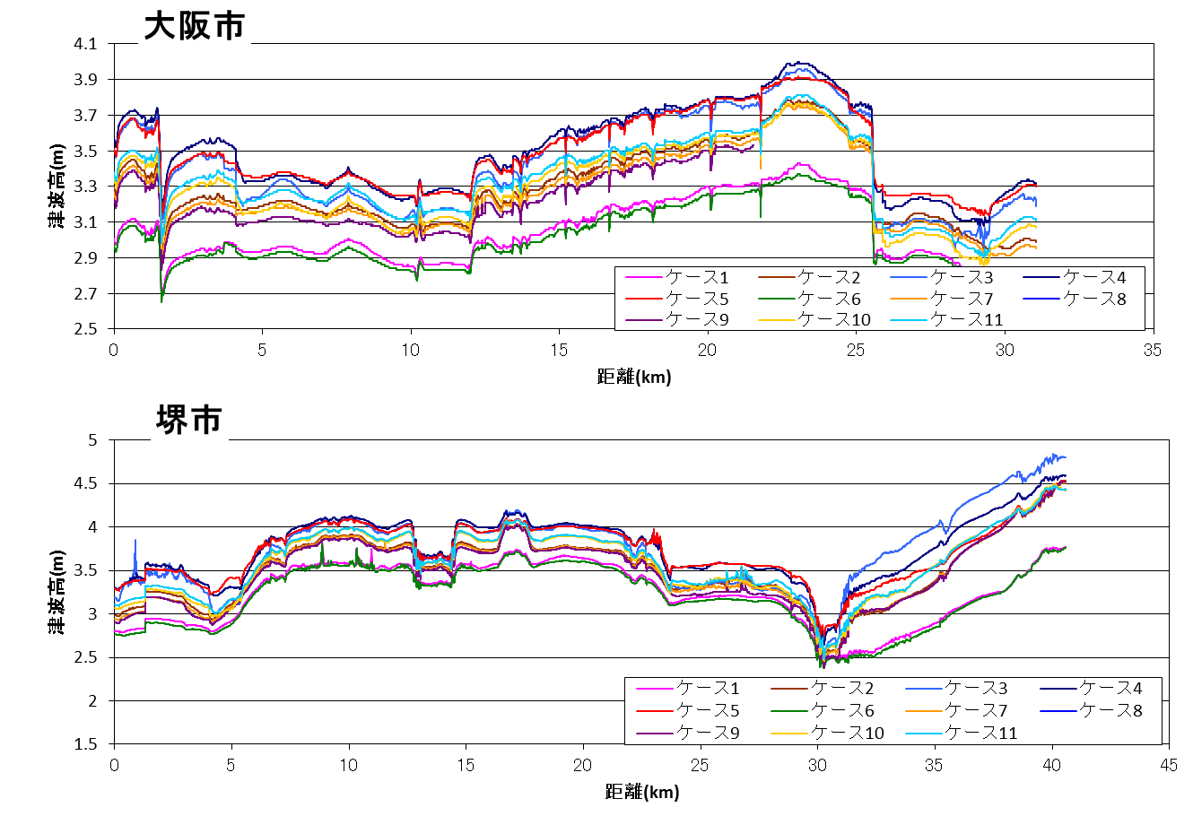
６）最大津波高発現ケース（大阪府、市町別）
最大ケース
ケース④
ケース⑤
最大ケース
ケース③
ケース④
ケース⑤
※縦軸はT.P.値
※横軸は沿岸部の延長（各市町境界北側から）

Slide 13
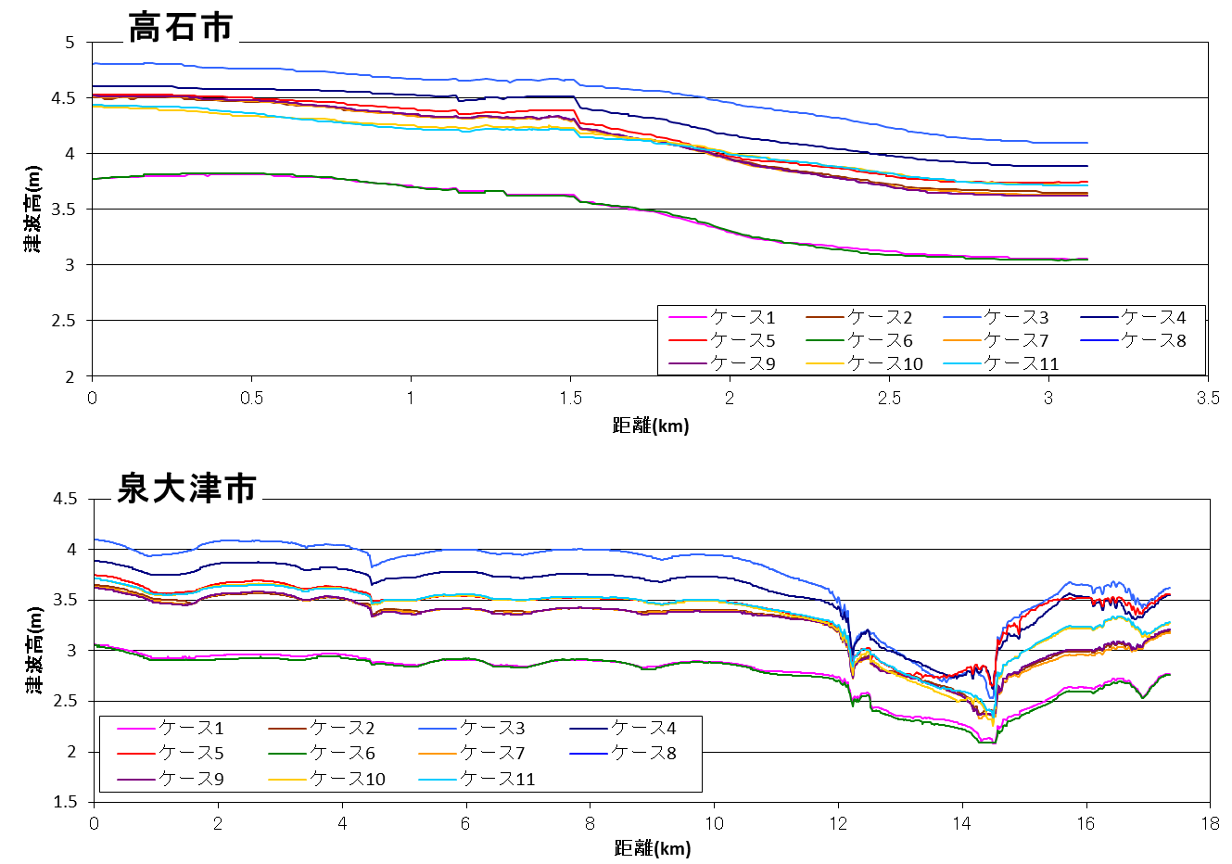
６）最大津波高発現ケース（大阪府、市町別）
最大ケース
ケース③
最大ケース
ケース③
ケース④
ケース⑤
※縦軸はT.P.値
※横軸は沿岸部の延長（各市町境界北側から）

Slide 14
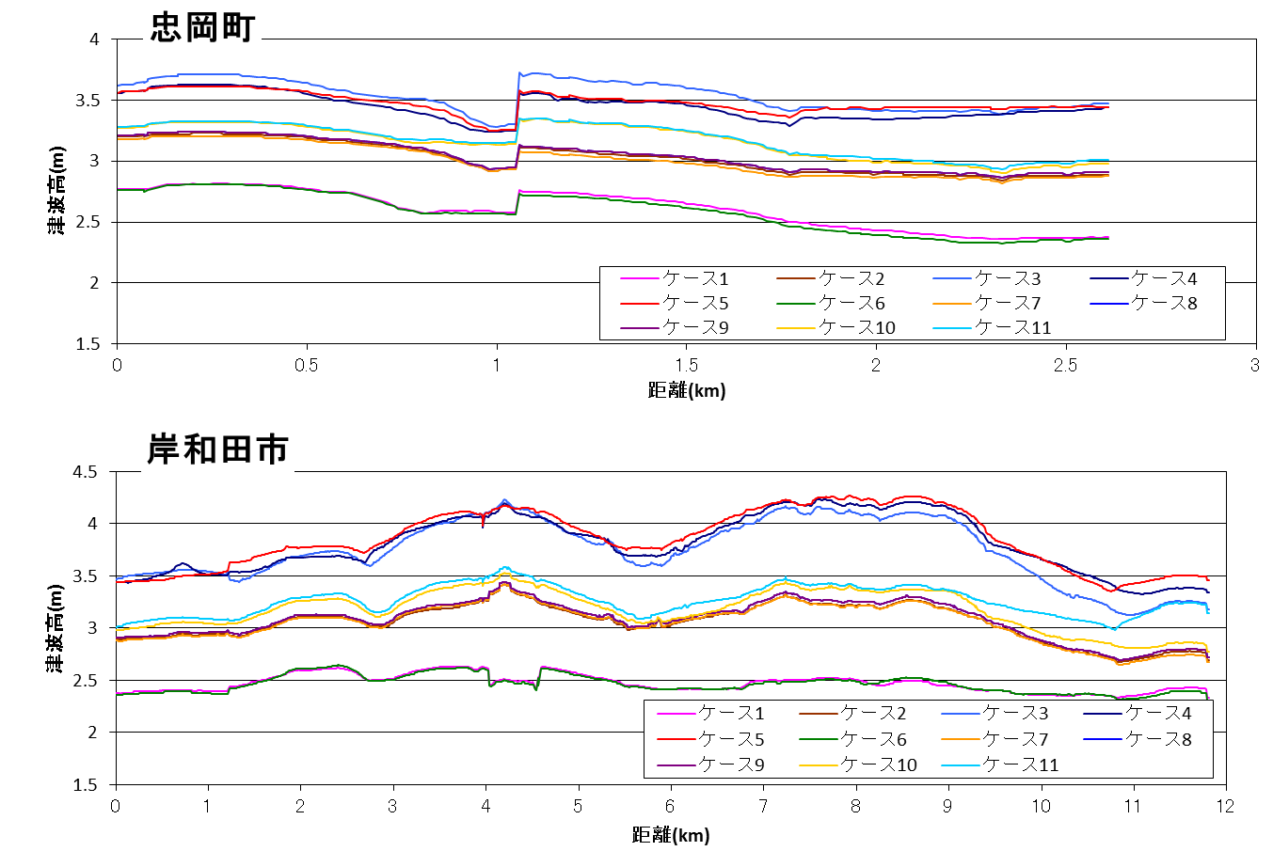
６）最大津波高発現ケース（大阪府、市町別）
最大ケース
ケース③
ケース⑤
最大ケース
ケース③
ケース④
ケース⑤
※縦軸はT.P.値
※横軸は沿岸部の延長（各市町境界北側から）

Slide 15
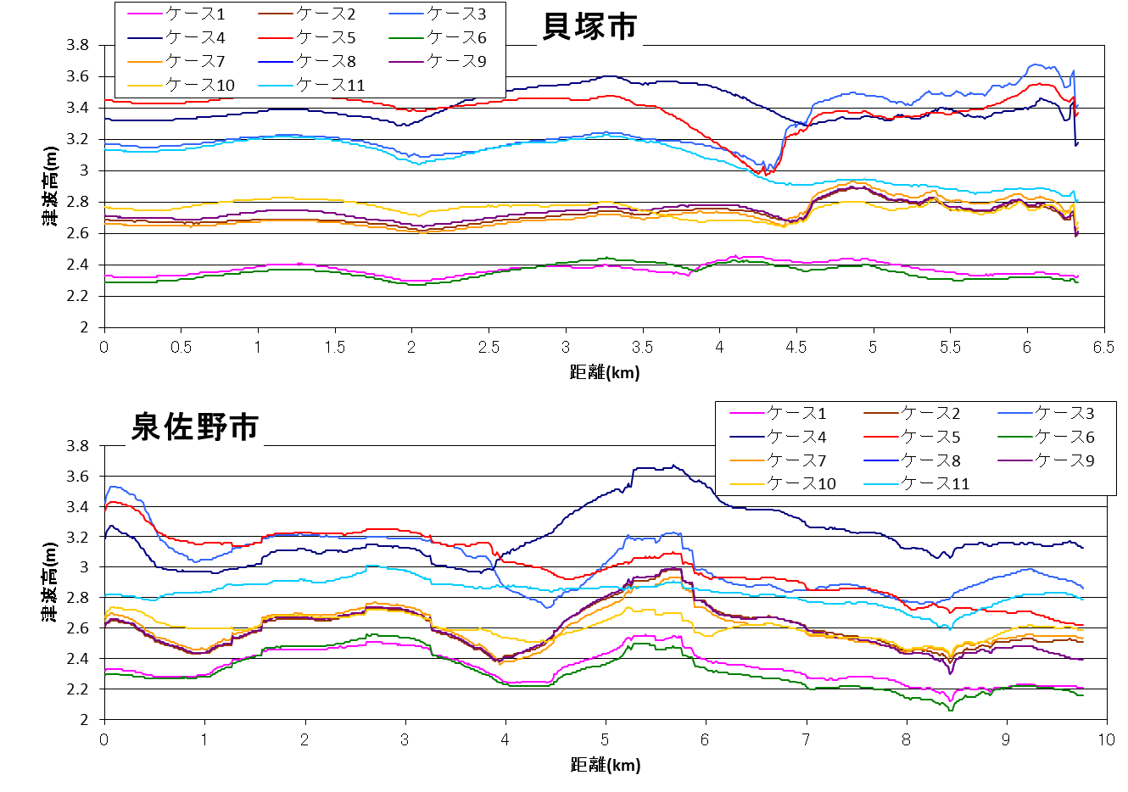
６）最大津波高発現ケース（大阪府、市町別）
最大ケース
ケース③
ケース④
ケース⑤
最大ケース
ケース③
ケース④
ケース⑤
※縦軸はT.P.値
※横軸は沿岸部の延長（各市町境界北側から）

Slide 16
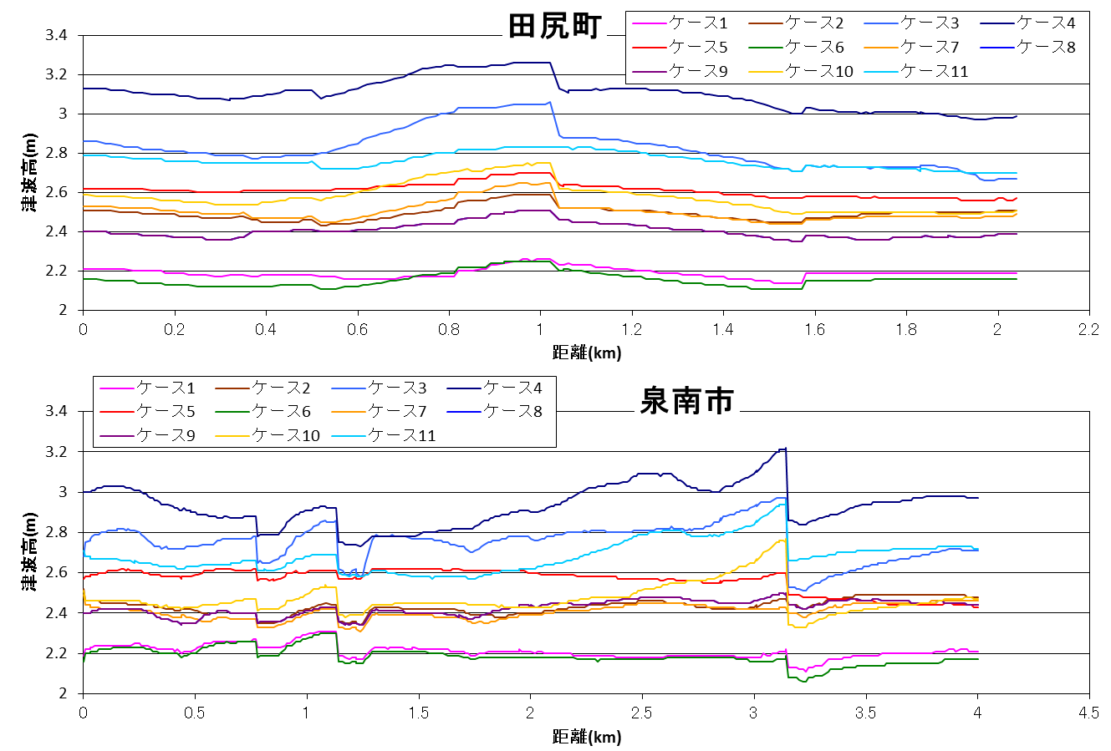
６）最大津波高発現ケース（大阪府、市町別）
最大ケース
ケース④
最大ケース
ケース③
ケース④
※縦軸はT.P.値
※横軸は沿岸部の延長（各市町境界北側から）

Slide 17
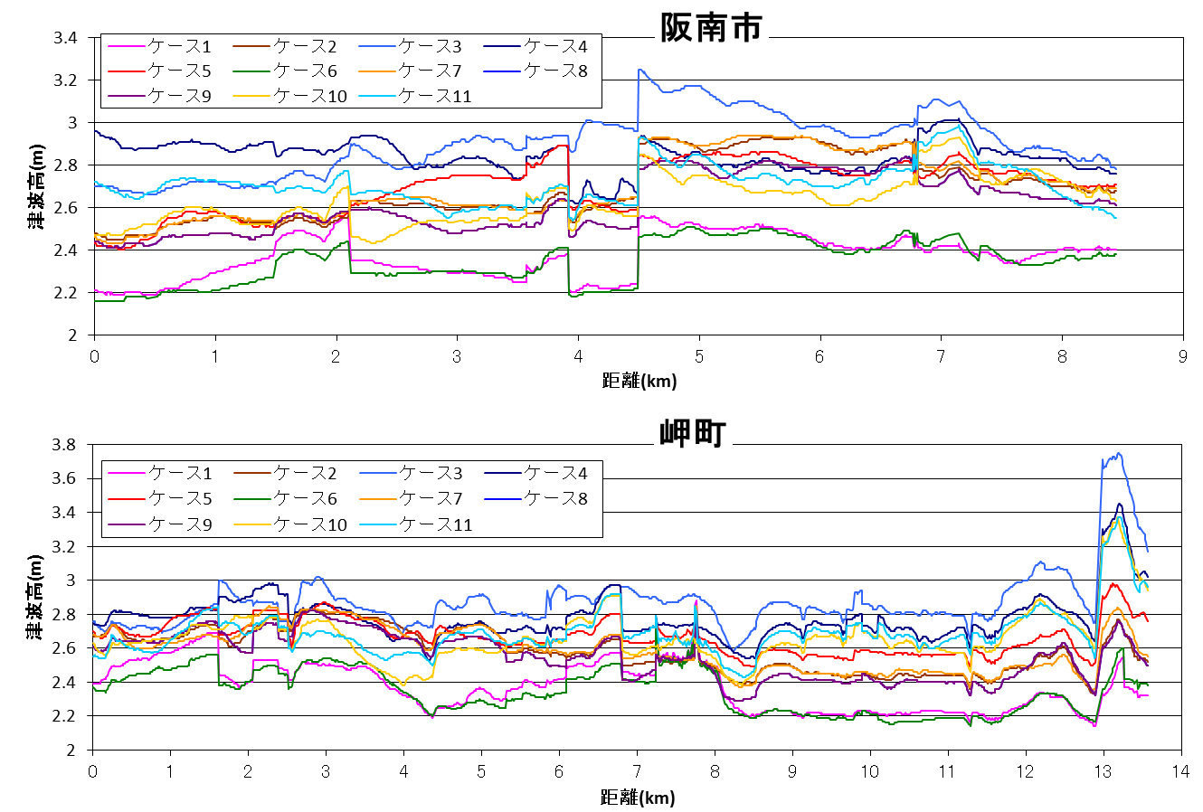
６）最大津波高発現ケース（大阪府、市町別）
最大ケース
ケース③
ケース④
最大ケース
ケース②
ケース③
ケース④
ケース⑤
※縦軸はT.P.値
※横軸は沿岸部の延長（各市町境界北側から）

Slide 18
７）浸水面積（大阪府）
◆浸水面積
（単位：ha）
都道府県名 | 浸水面積
 | 浸水深 1cm以上 | 浸水深 30cm以 | 浸水深 1m以上 | 浸水深 2m以上 | 浸水深 5m以上 | 浸水深 10m以上
ケース① | 1,080 | 640 | 200 | 50 | * | -
ケース② | 2,010 | 1,280 | 380 | 90 | * | -
ケース③ | 3,020 | 2,240 | 810 | 200 | * | -
ケース④ | 3,050 | 2,150 | 720 | 200 | ＊ | -
ケース⑤ | 2,720 | 1,820 | 630 | 190 | ＊ | -
ケース⑥ | 1,040 | 600 | 200 | 50 | ＊ | -
ケース⑦ | 1,980 | 1,250 | 370 | 90 | ＊ | -
ケース⑧ | 1,960 | 1,240 | 360 | 90 | ＊ | -
ケース⑨ | 2,160 | 1,400 | 420 | 100 | ＊ | -
ケース⑩ | 3,000 | 2,150 | 710 | 190 | ＊ | -
ケース⑪ | 2,300 | 1,500 | 470 | 110 | ＊ | -
出典 ： 都道府県別市町村別浸水面積一覧表 平成２４年８月２９日
＊：10ha未満

Slide 19
７）浸水面積（大阪府）
◆浸水面積（浸水深1cm以上、市区町別）
（単位：ha）
市区町村名 | ケース
 | ① | ② | ③ | ④ | ⑤ | ⑥ | ⑦ | ⑧ | ⑨ | ⑩ | ⑪
大阪市此花区 | 20 | 20 | 20 | 30 | 30 | 20 | 20 | 20 | 20 | 30 | 30
大阪市港区 | 20 | 20 | 20 | 20 | 20 | 20 | 20 | 20 | 20 | 30 | 20
大阪市西淀川区 |  | 10 | 10 | 20 | 20 |  | 10 | 10 | 10 | 20 | 10
大阪市城東区 |  |  | 30
大阪市西成区 | 30 | 30 | 30 | 40 | 40 | 30 | 30 | 30 | 30 | 40 | 30
大阪市淀川区 | 50 | 50 | 60 | 90 | 100 | 50 | 50 | 50 | 50 | 80 | 70
大阪市住之江区 | 30 | 40 | 50 | 50 | 50 | 30 | 40 | 40 | 40 | 50 | 40
堺市堺区 | 320 | 420 | 530 | 540 | 520 | 300 | 410 | 400 | 440 | 570 | 460
堺市西区 | 90 | 330 | 620 | 580 | 470 | 80 | 320 | 310 | 370 | 620 | 380
岸和田市 | 140 | 200 | 310 | 360 | 330 | 140 | 200 | 200 | 220 | 290 | 240
豊中市 |  |  |  | 20 | 20 |  |  |  |  | 10 | 10
泉大津市 | 150 | 320 | 460 | 440 | 400 | 140 | 320 | 320 | 340 | 450 | 360
貝塚市 | 20 | 30 | 70 | 80 | 80 | 20 | 30 | 40 | 40 | 70 | 70
泉佐野市 | 20 | 30 | 60 | 70 | 70 | 20 | 30 | 30 | 30 | 50 | 40
高石市 | 20 | 290 | 510 | 450 | 360 | 20 | 280 | 280 | 320 | 470 | 320
泉南市 | 30 | 40 | 50 | 50 | 50 | 30 | 40 | 40 | 40 | 50 | 50
阪南市 | 20 | 20 | 20 | 20 | 20 | 20 | 20 | 20 | 20 | 20 | 20
泉北郡忠岡町 | 40 | 60 | 60 | 60 | 60 | 40 | 60 | 60 | 60 | 60 | 60
泉南郡田尻町 |  | 10 | 20 | 20 | 10 |  | 10 | 10 | 10 | 20 | 20
泉南郡岬町 | 50 | 60 | 70 | 70 | 60 | 40 | 60 | 60 | 60 | 70 | 70
出典 ： 都道府県別市町村別浸水面積一覧表 平成２４年８月２９日
10ha未満の浸水は未記載

